Slide 1
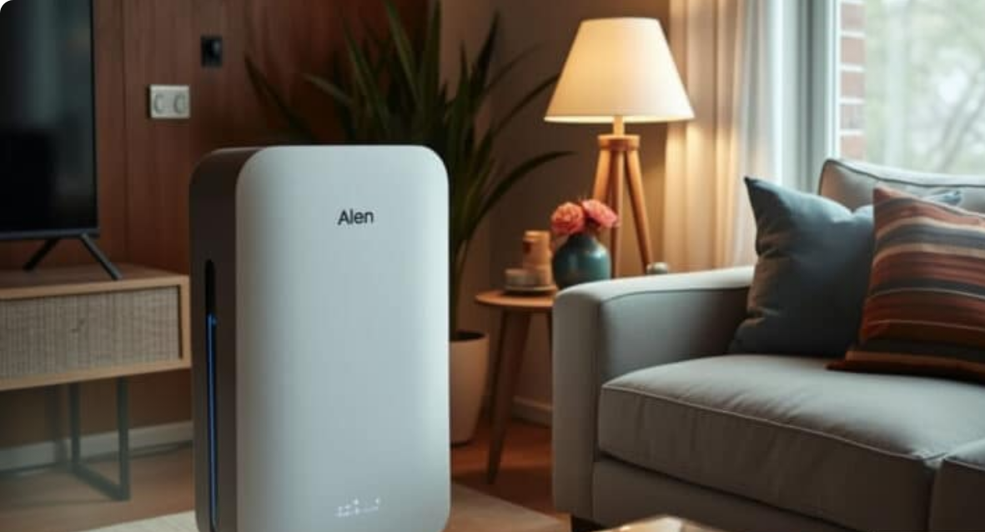

CLIMAFRESH
Інноваційна екосистема чистого повітря
Бізнес-план проєкту

Slide 2

РЕЗЮМЕ ПРОЄКТУ
Місія: Забезпечити здорову атмосферу в кожному домі.

Slide 3



ПРОБЛЕМА ТА РІШЕННЯ
ПРОБЛЕМА
РІШЕННЯ: CLIMAFRESH
Забруднення повітря в містах перевищує норми ВООЗ. Пил, алергени та віруси всередині приміщень накопичуються в 2-5 разів інтенсивніше, ніж ззовні. Це загрожує здоров'ю дітей та алергіків.
Автоматизований розумний очищувач, який не просто фільтрує, а дезінфікує повітря. Поєднання HEPA-фільтрації, UV-C технологій та IoT-керування створює безпечний мікроклімат.

Slide 4
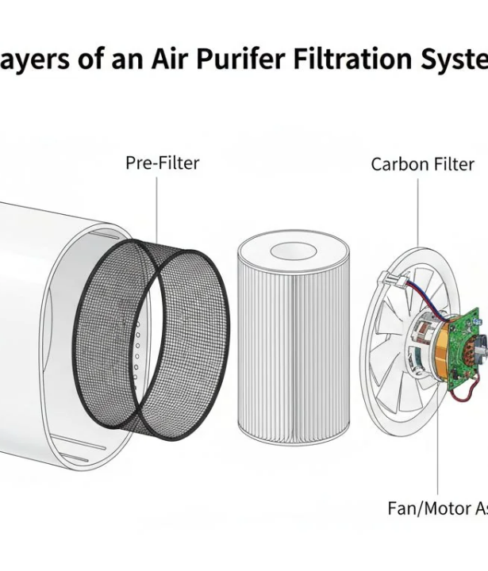
КОНЦЕПЦІЯ ПРОДУКТУ
3-РІВНЕВА ОЧИСТКА + UV
•
Pre-filter: Затримує шерсть та великий пил.
•
HEPA H13: Фільтрує 99.97% частинок (PM2.5).
•
Carbon Filter: Нейтралізує запахи та гази (VOC).
•
UV-C лампа: Знищує бактерії та віруси.
Smart-функції: Автоматичне реагування на забруднення завдяки лазерним датчикам.

Slide 5







КЛЮЧОВІ ФУНКЦІЇ
SMART HOME
НІЧНИЙ РЕЖИМ
БЕЗПЕКА
Повна інтеграція через Wi-Fi. Керування голосом, розклад роботи та моніторинг якості повітря в реальному часі через додаток.
Ультра-тиха робота (до 25 дБ) та відключення підсвітки дисплея для комфортного сну всієї родини.
Блокування від дітей ("Child Lock"), датчики CO2 та автоматичне вимкнення UV-лампи при відкритті корпусу.

Slide 6

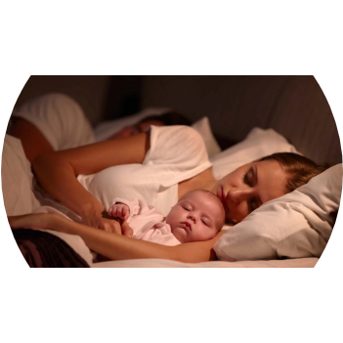
ЦІЛЬОВА АУДИТОРІЯ
ДЛЯ КОГО МИ ПРАЦЮЄМО?
Молоді сім'ї: Турбота про здоров'я дітей, захист від алергій.
Жителі мегаполісів: Боротьба з міським смогом та пилом.
Tech-ентузіасти: Любителі екосистеми "Розумний дім".

Slide 7
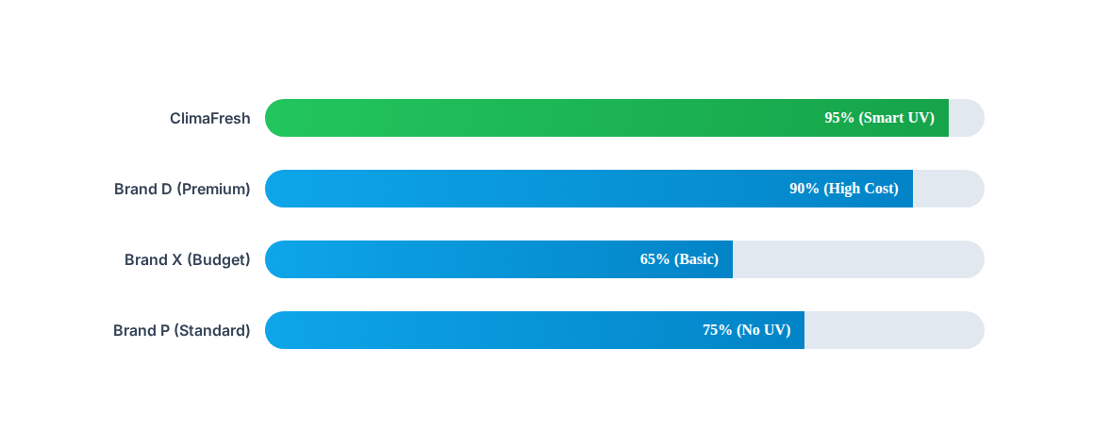
КОНКУРЕНТНА ПЕРЕВАГА
Ефективність очищення vs Ціна
ClimaFresh пропонує преміальну функцію UV-дезінфекції та Smart-інтеграцію за конкурентною ціною.

Slide 8
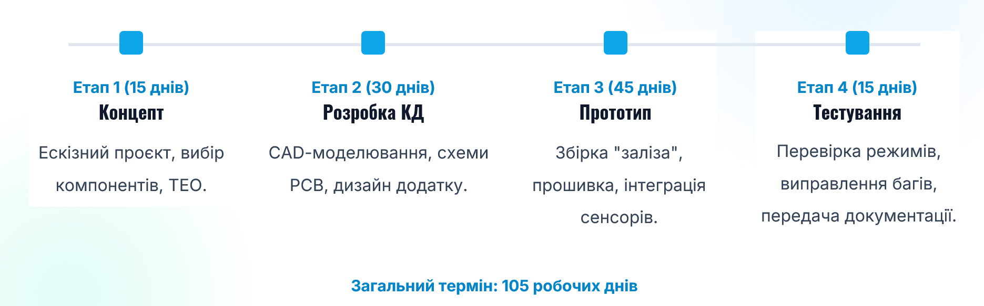




ПЛАН РЕАЛІЗАЦІЇ (R&D)
ЕТАП 1
ЕТАП 3
ЕТАП 2
ЕТАП 4
Розробка (3 міс)
Прототипування корпусу та електроніки.
Тести (1 міс)
Сертифікація безпеки та ефективності.
ПЗ та App (2 міс)
Інтеграція MQTT та розробка додатку.
Запуск
Старт виробництва та продажів.

Slide 9
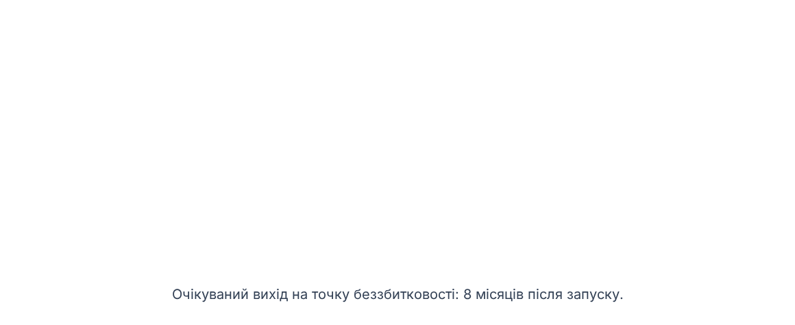
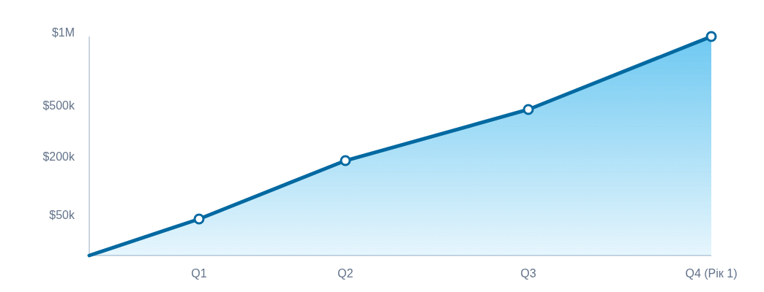
ФІНАНСОВИЙ ПРОГНОЗ

Slide 10





НАША КОМАНДА
КЕРІВНИК ПРОЄКТУ
ГОЛОВНИЙ ІНЖЕНЕР
МАРКЕТОЛОГ
Стратегія та фінанси.
Розробка електроніки та IoT.
Просування та бренд.

Slide 11
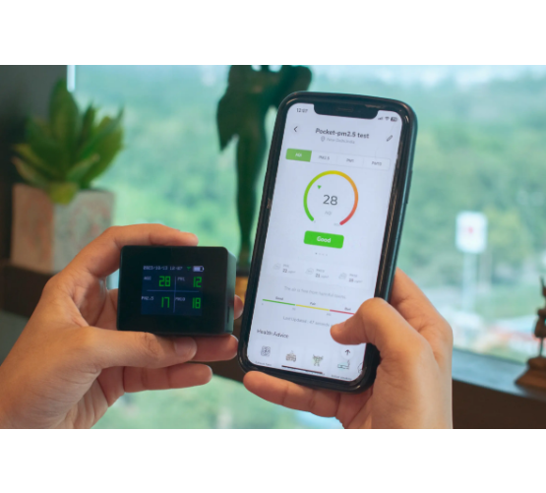
ЕКОСИСТЕМА КЕРУВАННЯ
ПОВНИЙ КОНТРОЛЬ У СМАРТФОНІ
•
Моніторинг PM2.5, CO2 та VOC у реальному часі.
•
Сповіщення про необхідність заміни фільтрів.
•
Налаштування розкладу роботи та сценаріїв "Вдома/Не вдома".
•
Інтеграція з Google Home та Apple HomeKit.

